Slide 2
19
A VITORIOSA
VINDA DE CRISTO

Slide 3
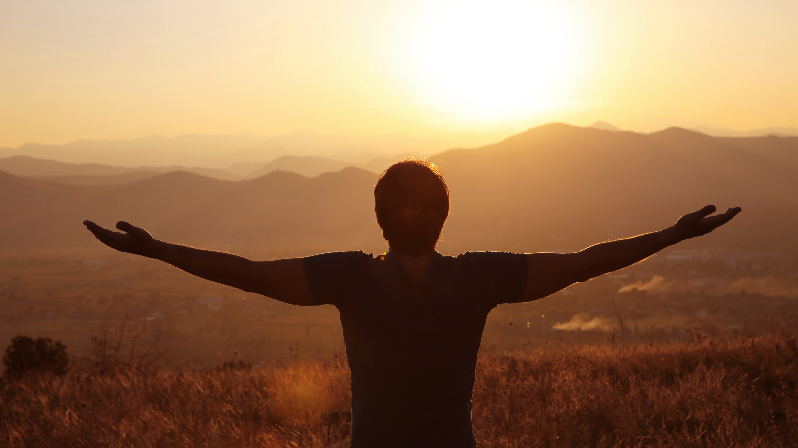
Ap.19 é introduzido com um louvor celestial pela destruição de Babilônia

Slide 4
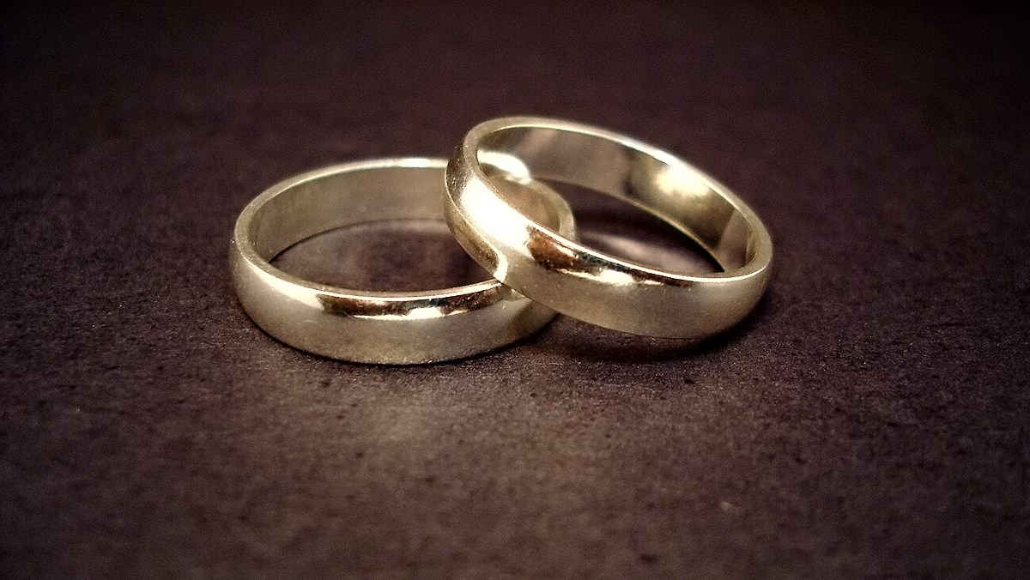
um convite o segue para entrar no casamento do Cordeiro com sua verdadeira e digna noiva, não com a prostituta corrompida

Slide 5
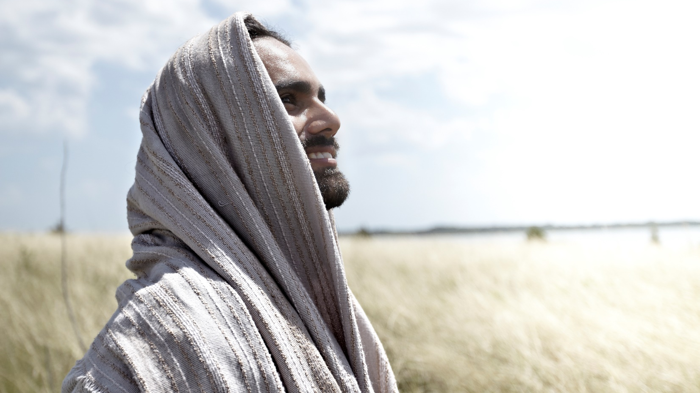
a segunda metade do Apocalipse continua mostrando as vitórias de Cristo sobre as forças do mal.

Slide 6
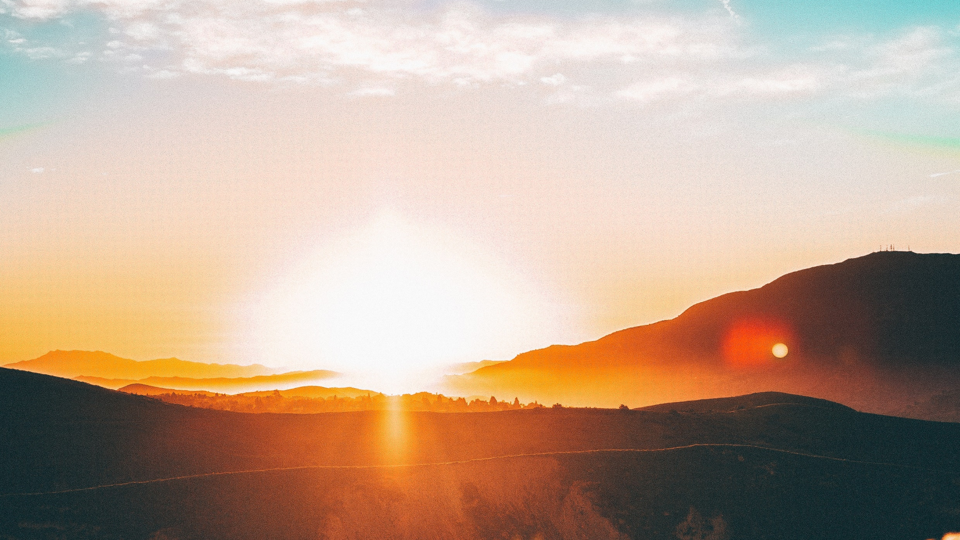
Após as lamentações na terra pela queda de Babilônia em Apocalipse 18, O que João ouviu no céu? Ap.19: 1-3
1

Slide 7
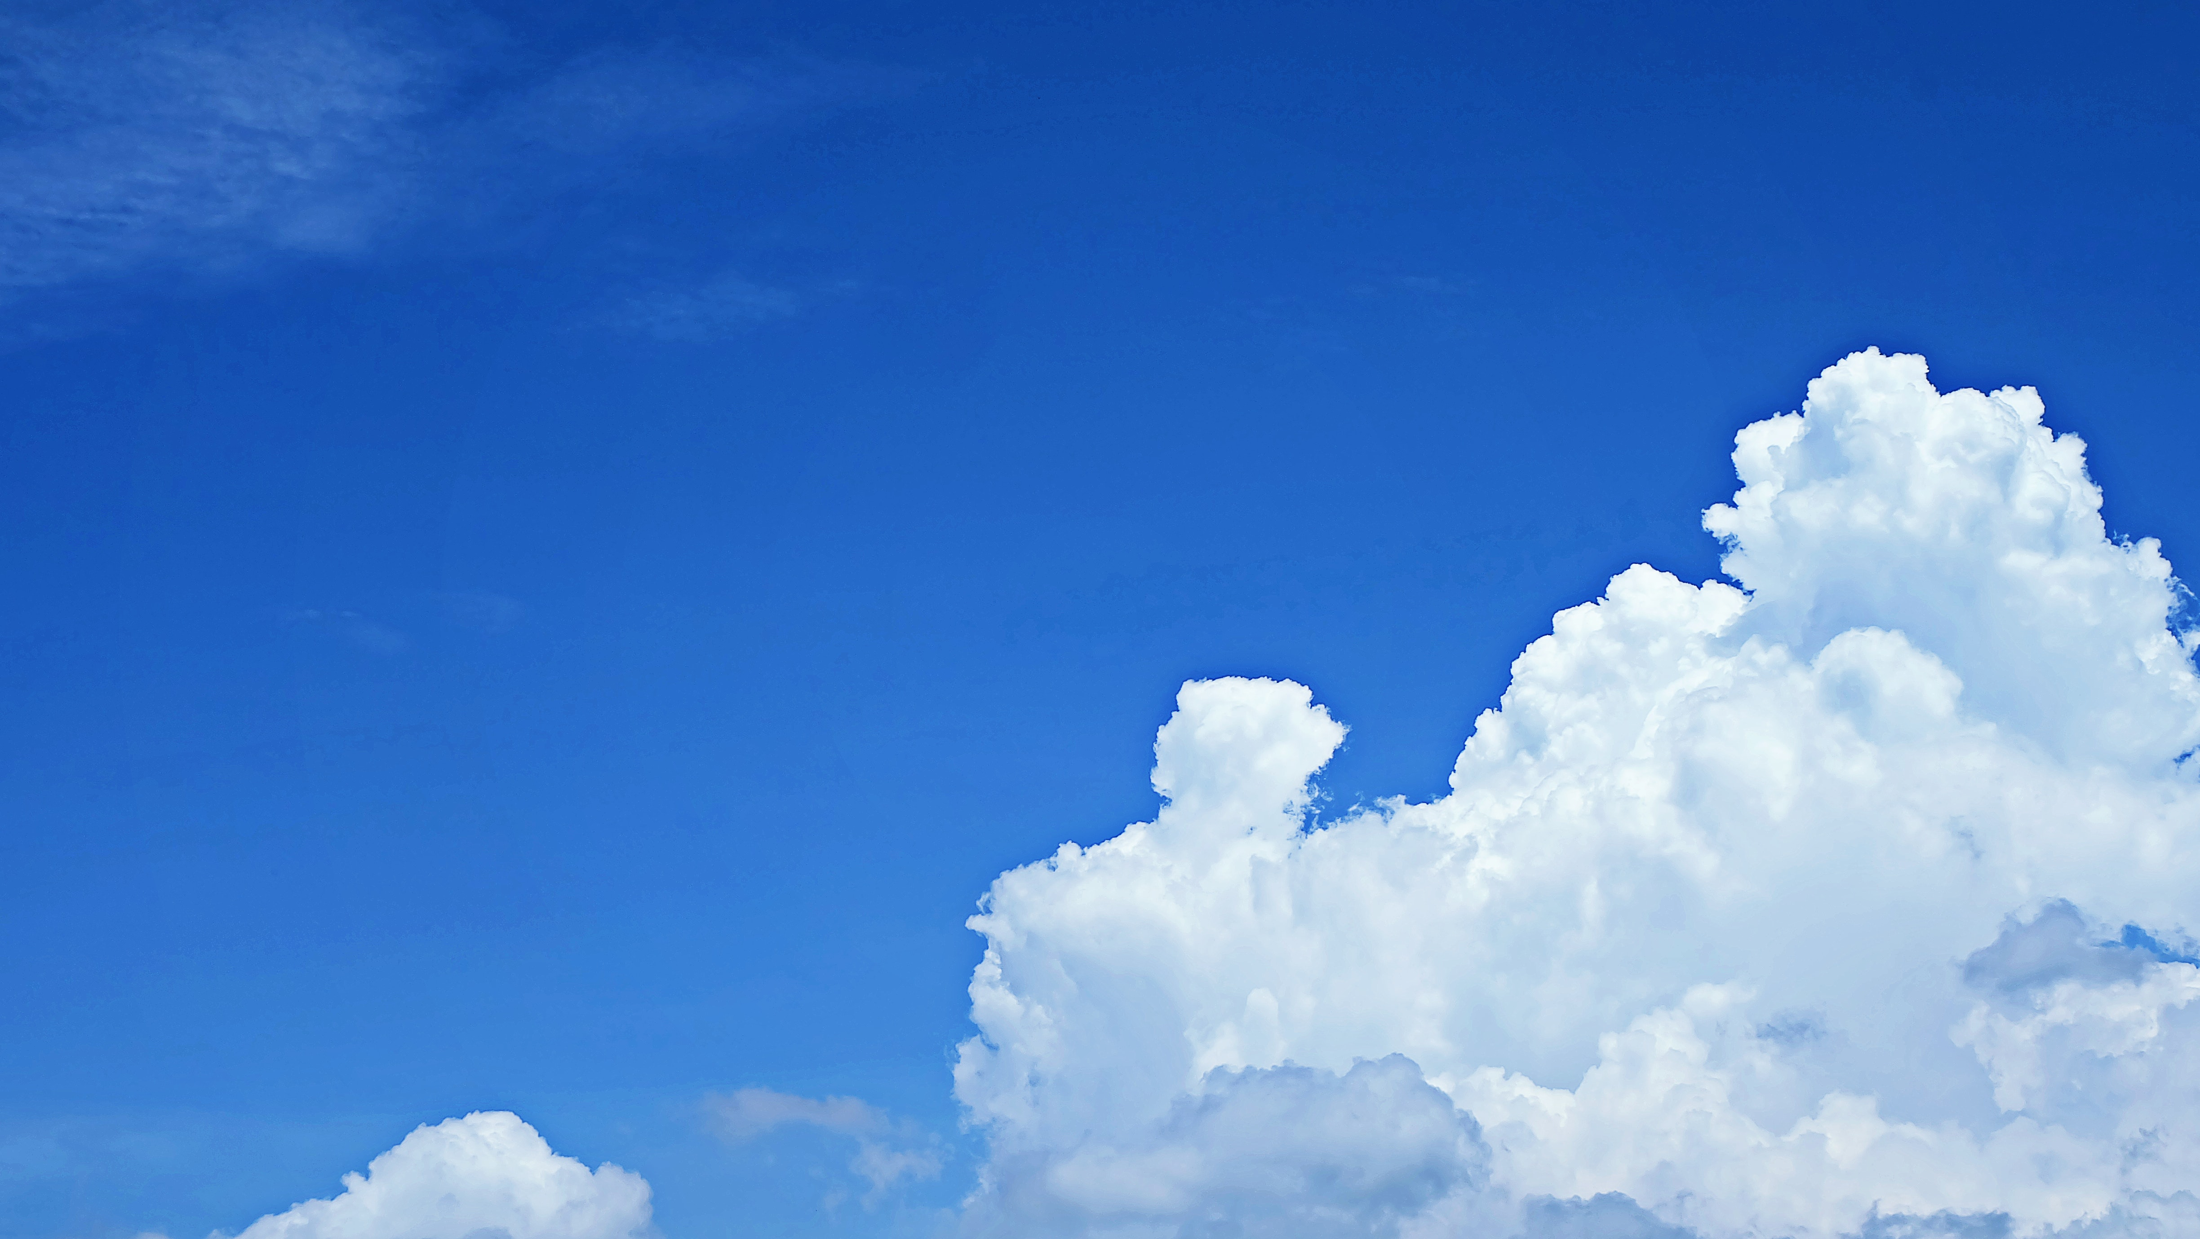
João ouve vozes celestes que louvam a Deus, porque há julgado a Babilônia, e há vingado o sangue dos mártires cristãos.

Slide 8
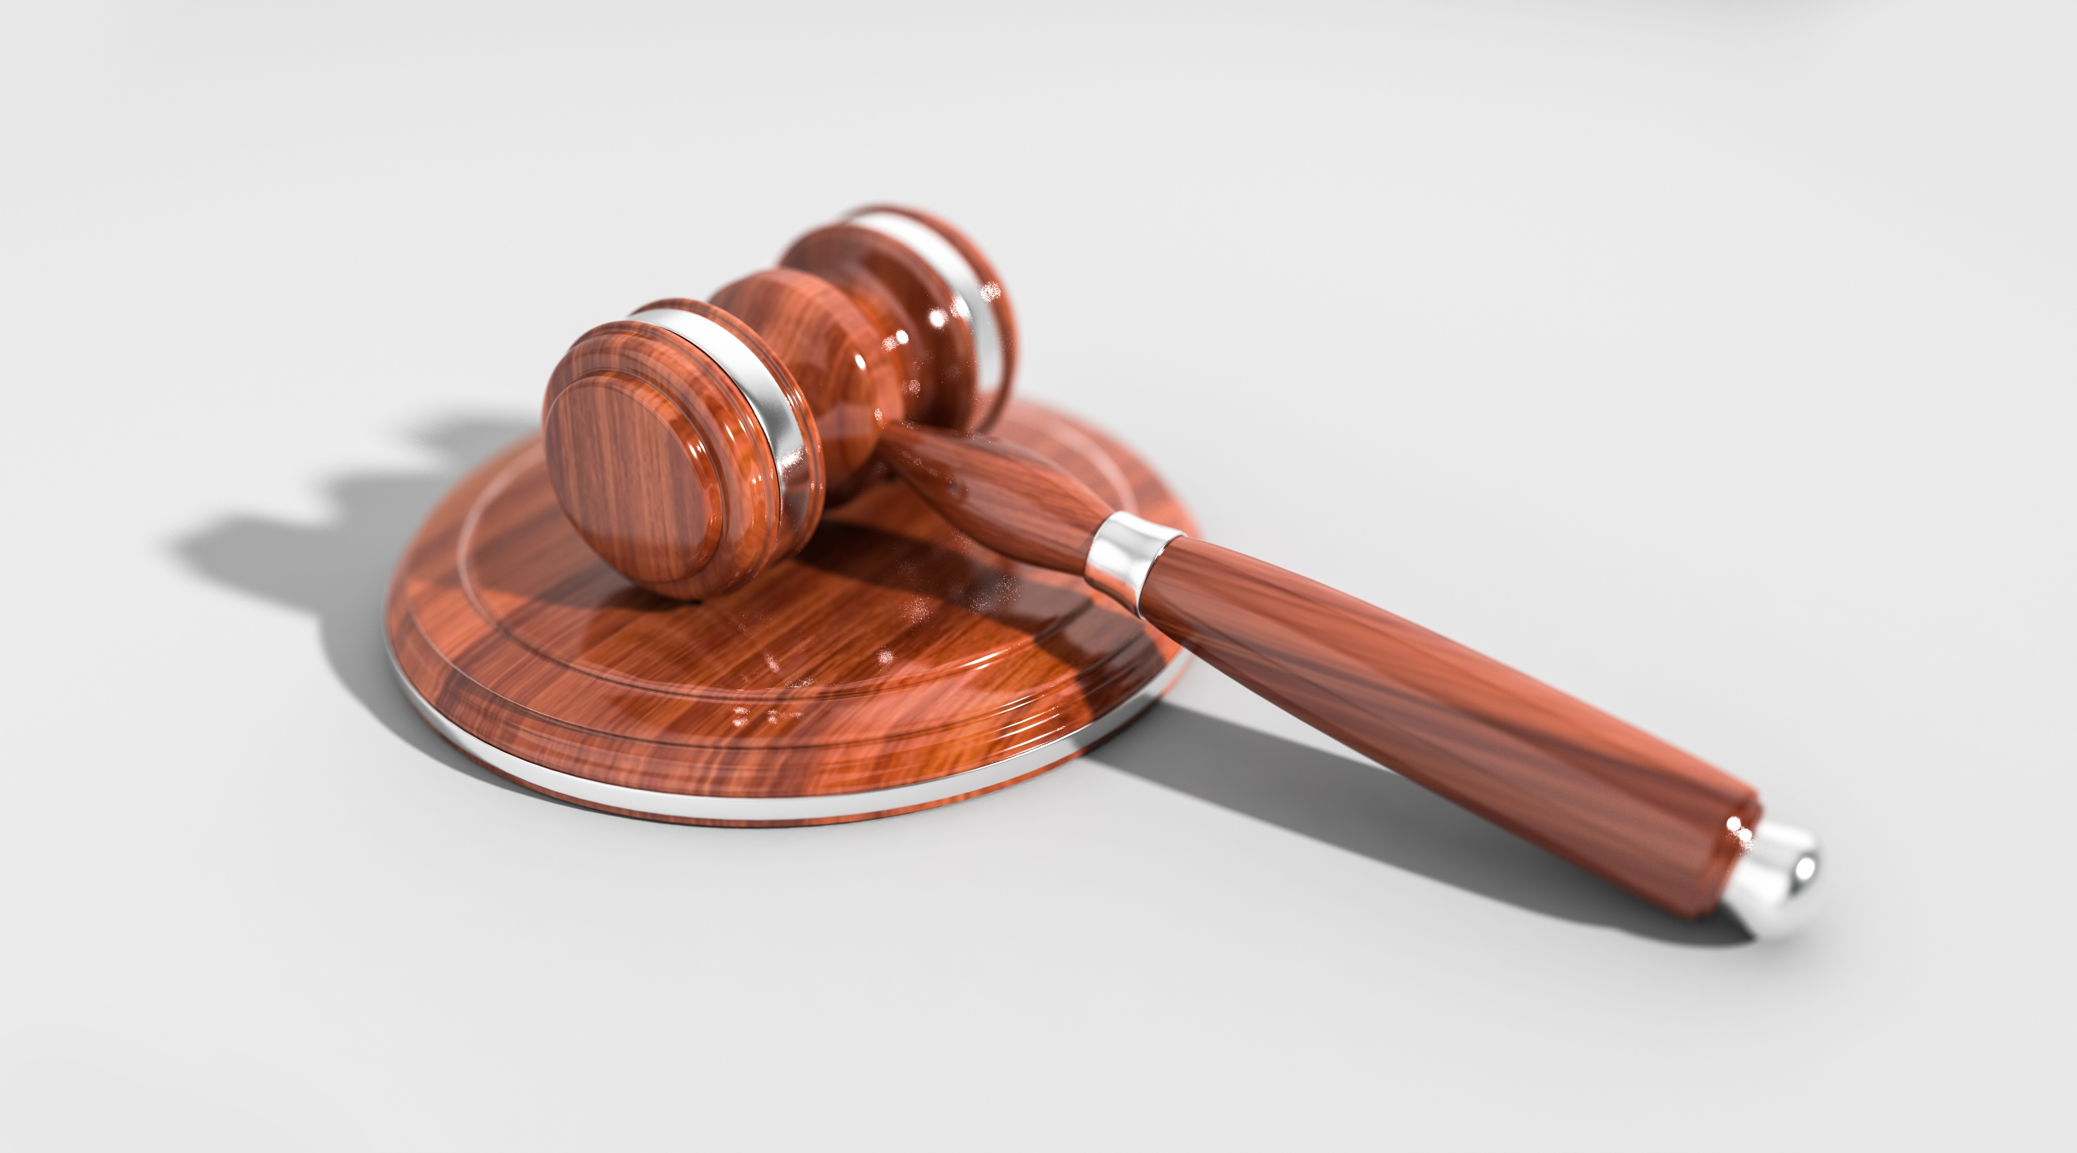
Os dois verbos: "julgar" e "vingar" o sangue dos mártires, formam um parêntese ou colchetes com o clamor dos mártires em (Ap.6: 9-11).

Slide 9
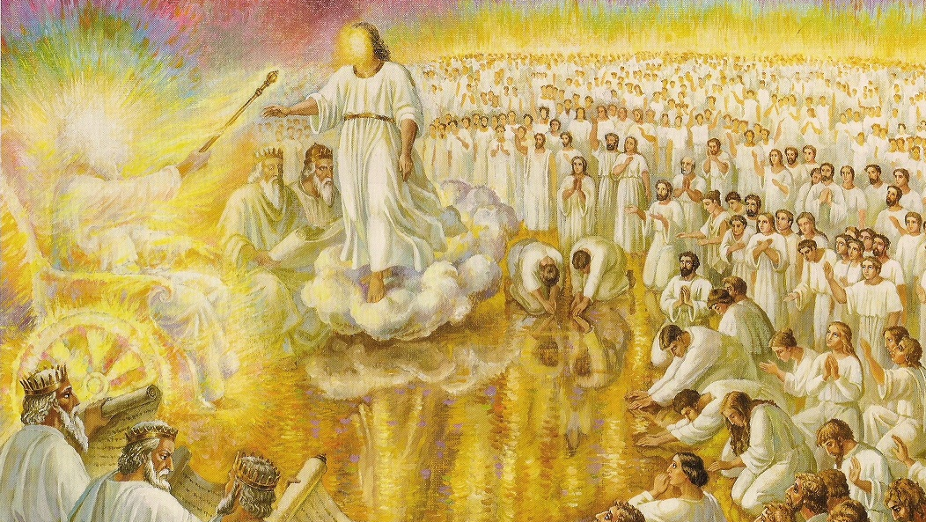
Como respondem os anciãos e seres vivos, e que convite é feito do trono?
Ap. 19:4-5
2

Slide 10
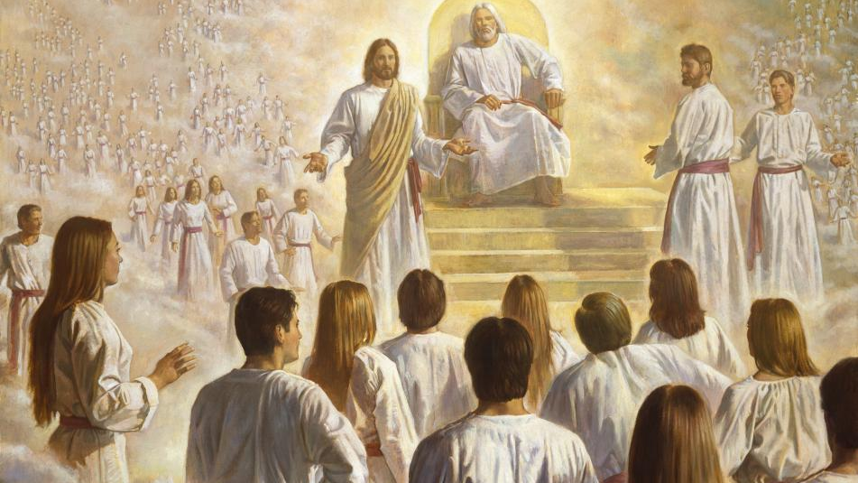
Para o louvor da multidão celestial são juntados os líderes da adoração universal, o quarteto de seres vivos e o coro dos 24 anciãos.

Slide 11
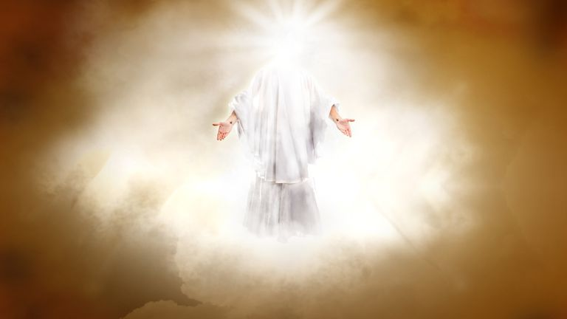
“Aleluia"

Slide 12
“Tudo quanto tem fôlego louve ao Senhor. Aleluia!”
Sl.150:6

Slide 13
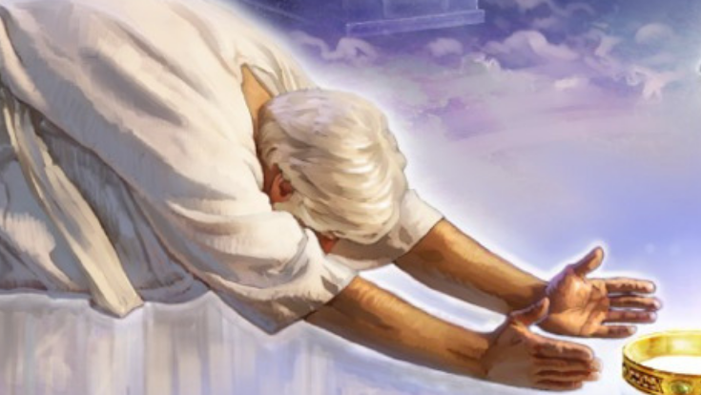
Quais são os motivos dos seres celestiais para louvar a Deus? Ap.19: 6-9
3

Slide 14
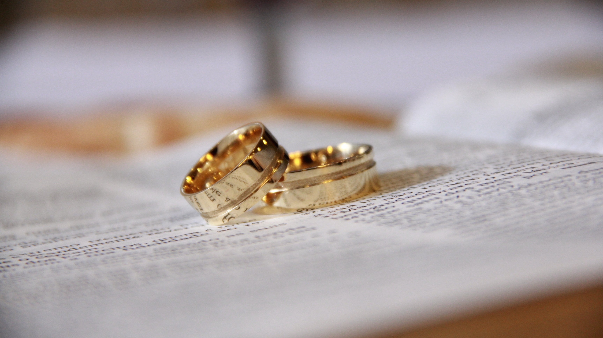
E porque o casamento do Cordeiro é anunciado

Slide 15
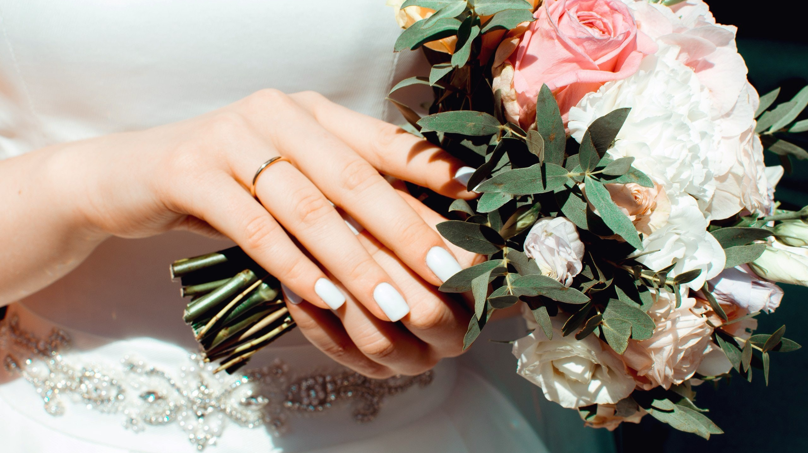
Em Apocalipse 12 a mulher era um símbolo da igreja, aqui a mulher simboliza a nova Jerusalém

Slide 16
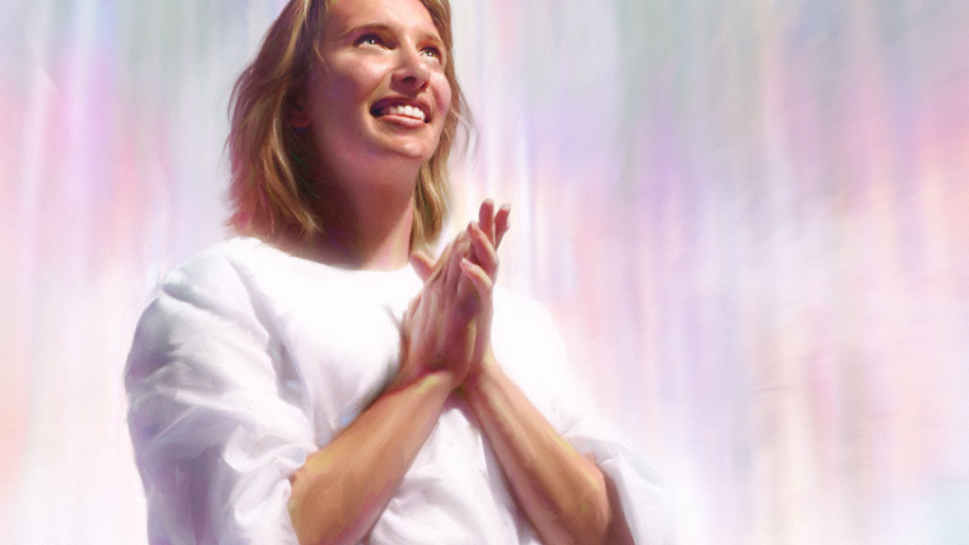
os redimidos são simbolizados pelos convidados do casamento.

Slide 17
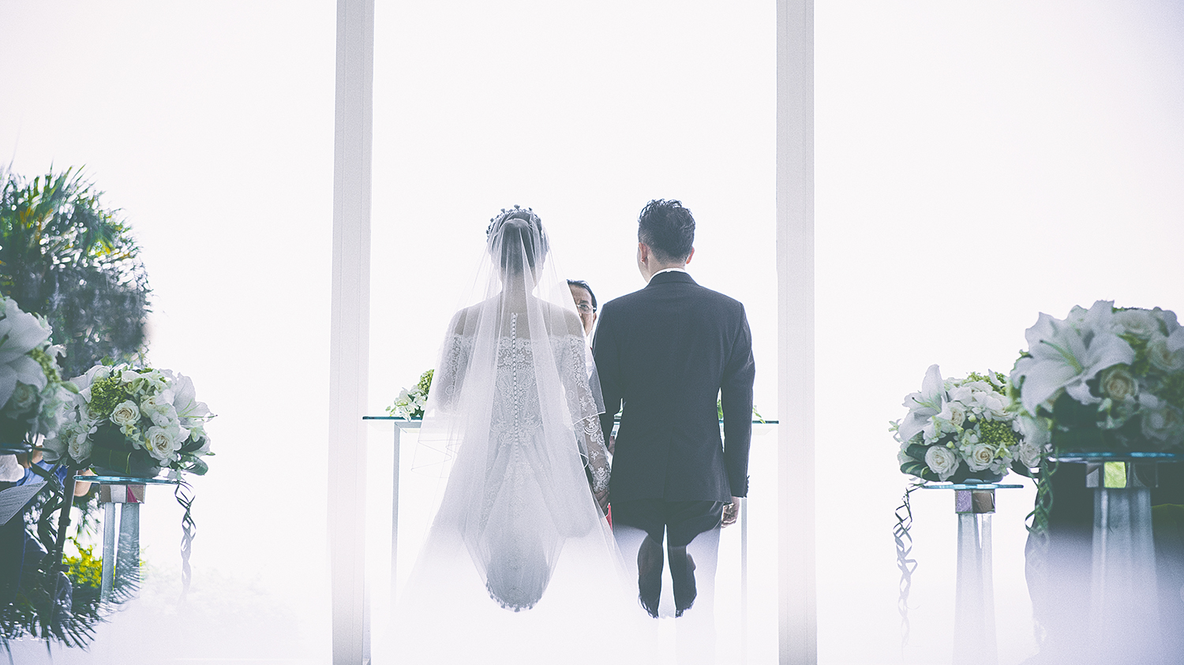
Um casamento representa o último encontro mútuo e a entrega entre um homem e uma mulher que se amam.

Slide 18
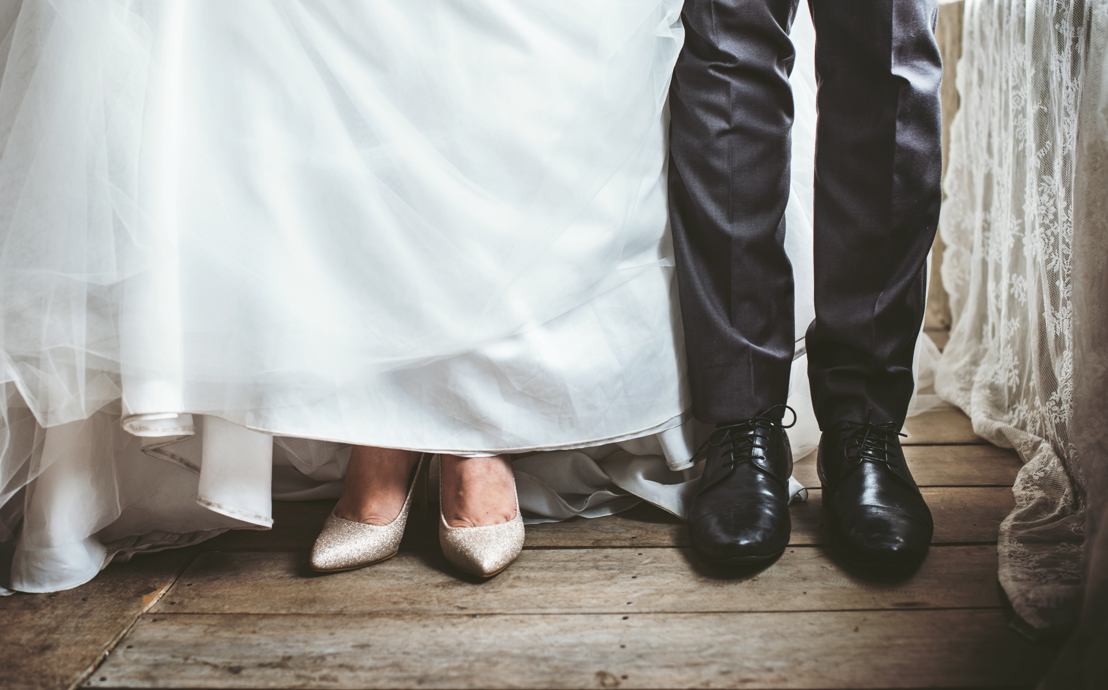
"até a morte vos separe"

Slide 19
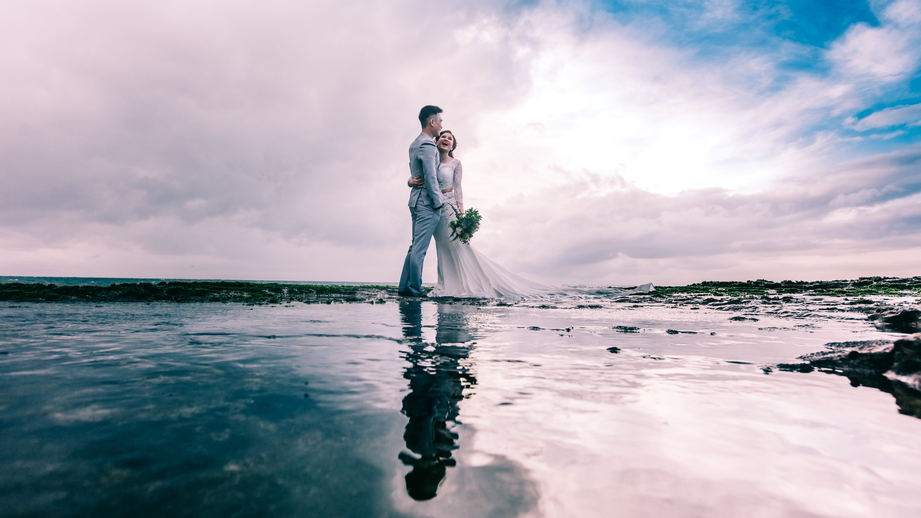
para este casal não haverá morte (Ap.21: 4)

Slide 20
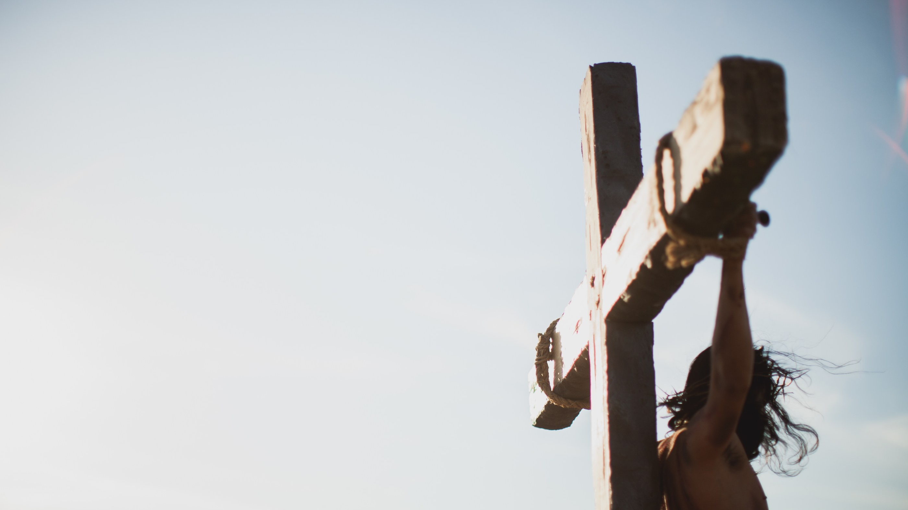
O dote foi pago na cruz (1 Pe. 1:18-19)

Slide 21
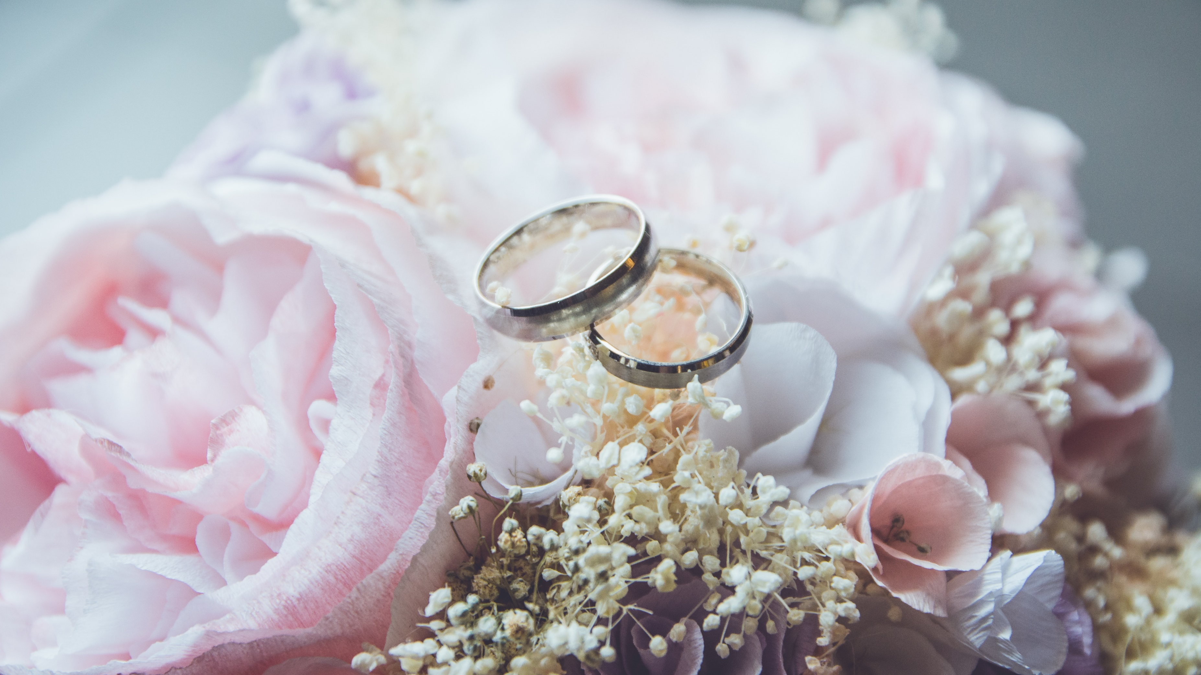
a festa será celebrada quando a graça terminar.

Slide 22
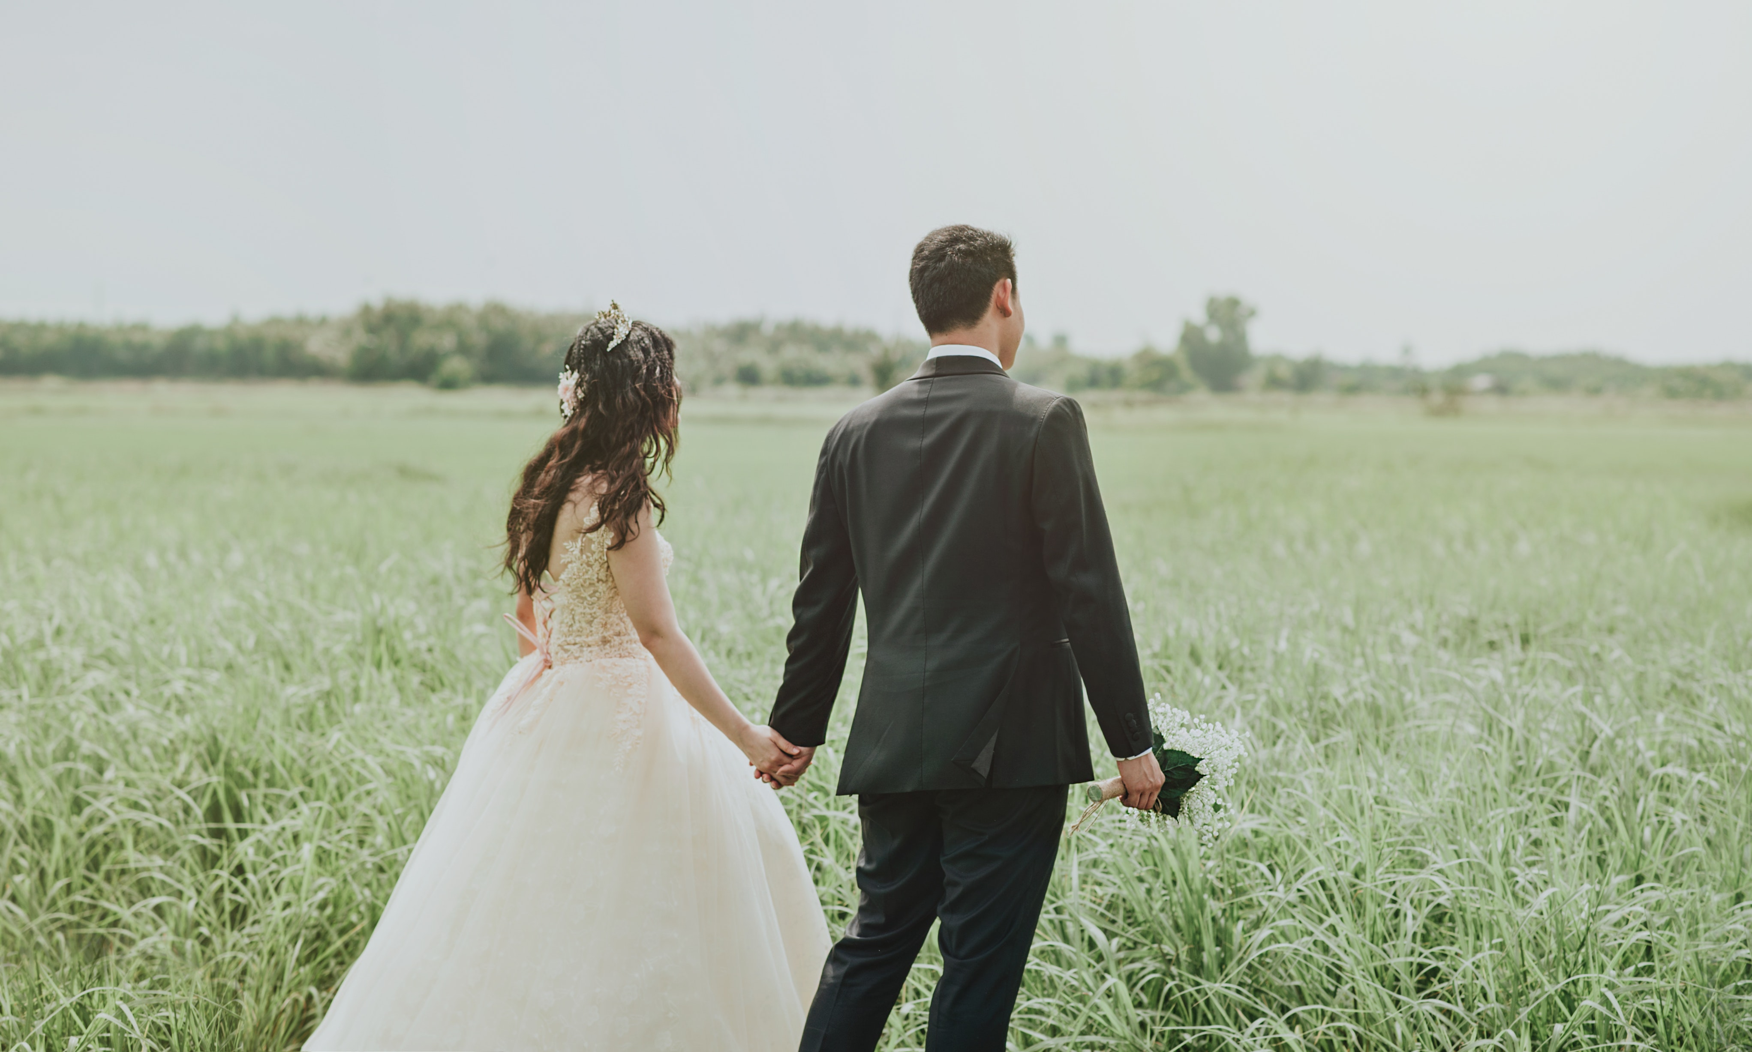
então o noivo deve procurar sua noiva para levá-la à casa de seu pai para consumar o casamento e viver juntos para sempre (Jo 14: 1-3).

Slide 23
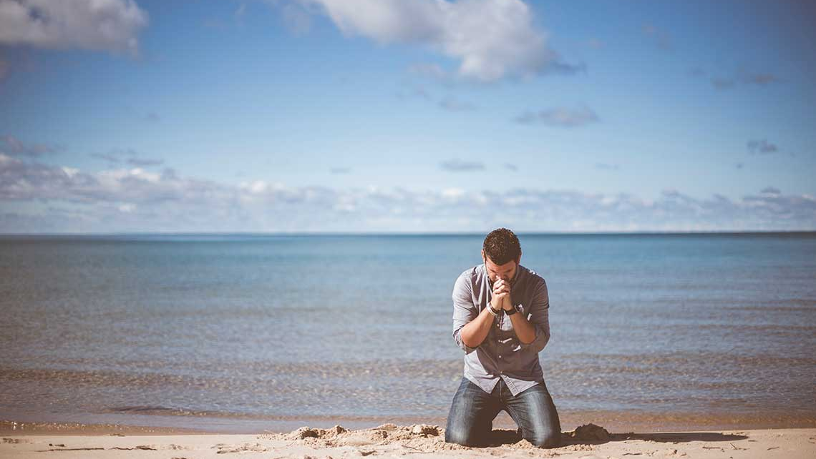
O que proíbe o anjo a João e o que ele ordena depois?
Ap. 19:9-10
4

Slide 24
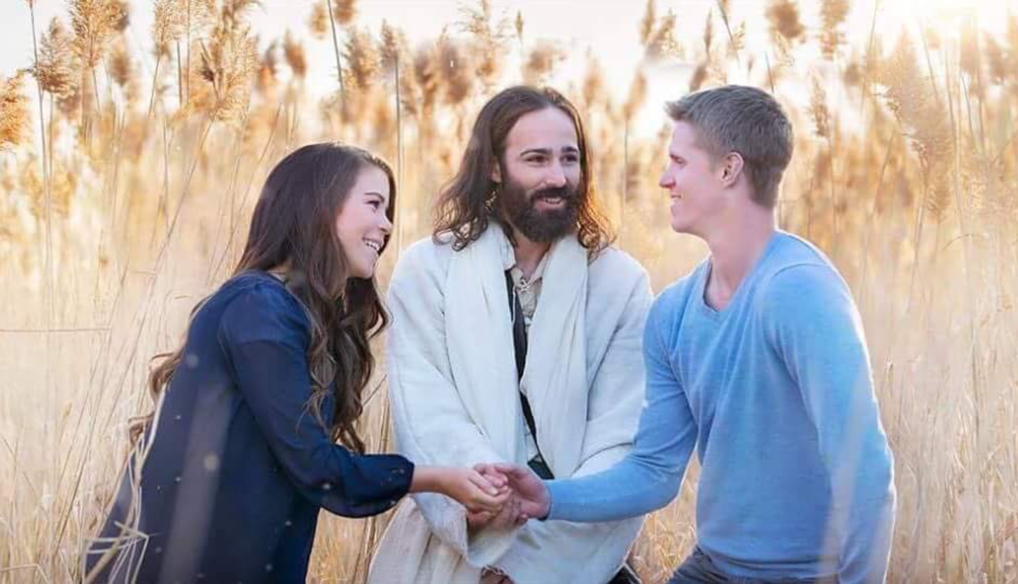
o Anjo teve que lembrá-lo que a união com Cristo representada pelo casamento será real

Slide 25
“São estas as verdadeiras palavras de Deus”.
Ap. 19:9

Slide 26
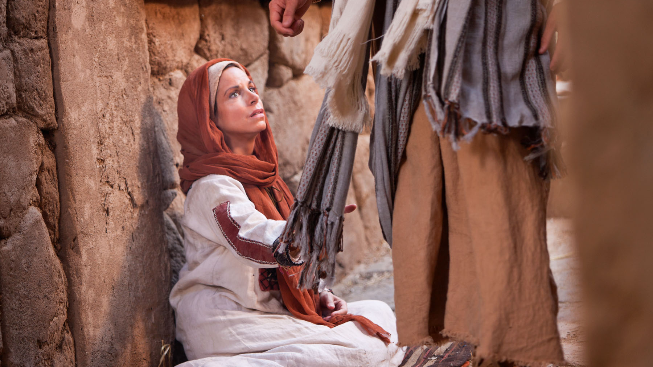
Mas ele lembrou que só perante Deus devemos nos ajoelhar

Slide 27
“Quando Pedro ia entrar, veio-lhe Cornélio ao encontro e, prostrando-se a seus pés, o adorou. Mas Pedro o ergueu, dizendo: Levanta-te, que eu também sou homem”
Atos 10:25-26

Slide 28
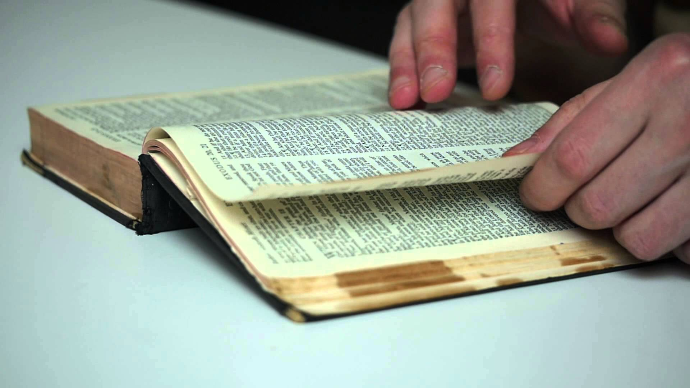
O anjo também esclarece o significado do "testemunho de Jesus", é "o espírito da profecia".

Slide 29
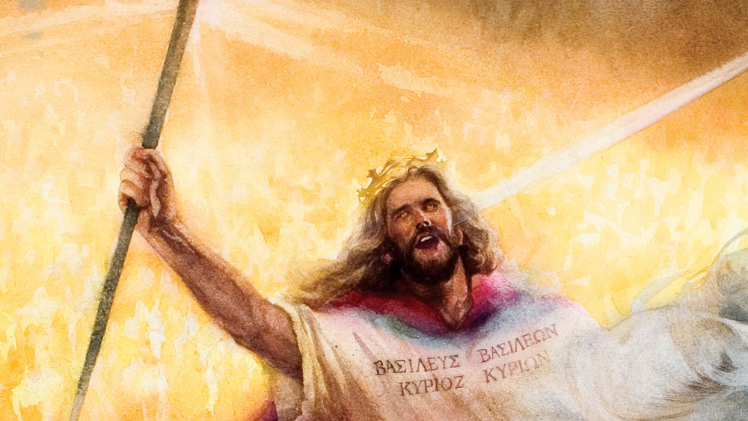
Quem é visto cavalgando e que nomes ele tem? Ap.19: 11-13
5

Slide 30
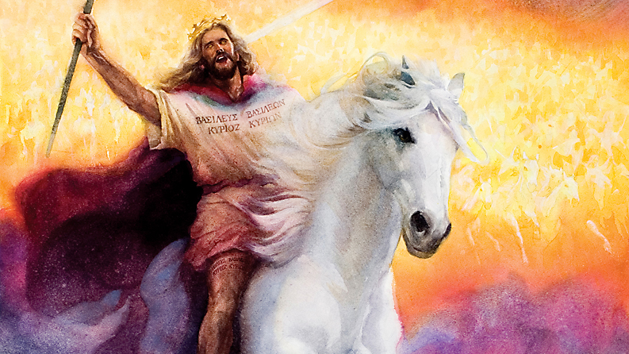
O céu está aberto e ele vê Cristo descendo para procurar seu povo, sua noiva.

Slide 31
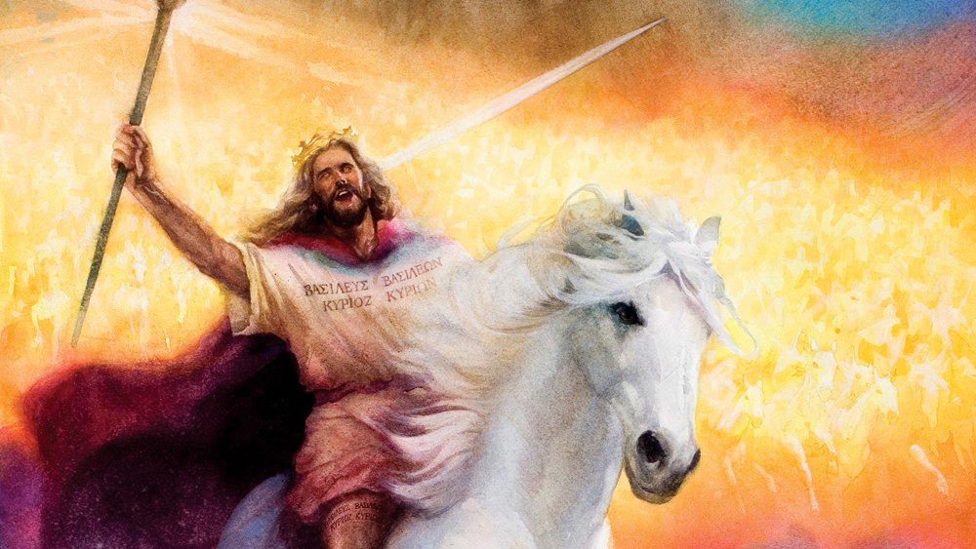
O cavaleiro é, sem dúvida, Cristo que se chama primeiro "Fiel e Verdadeiro"

Slide 32
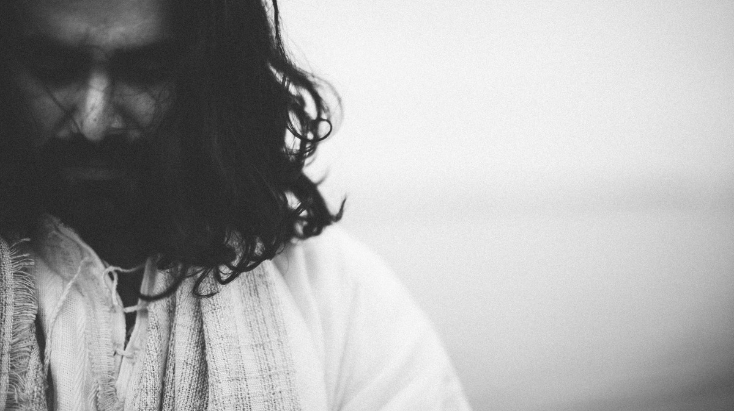
Também é chamado “o Verbo de Deus”

Slide 33
Quem seguiu o cavaleiro branco e que outro nome é dado ao cavaleiro?
Ap.19: 14-16
6

Slide 34
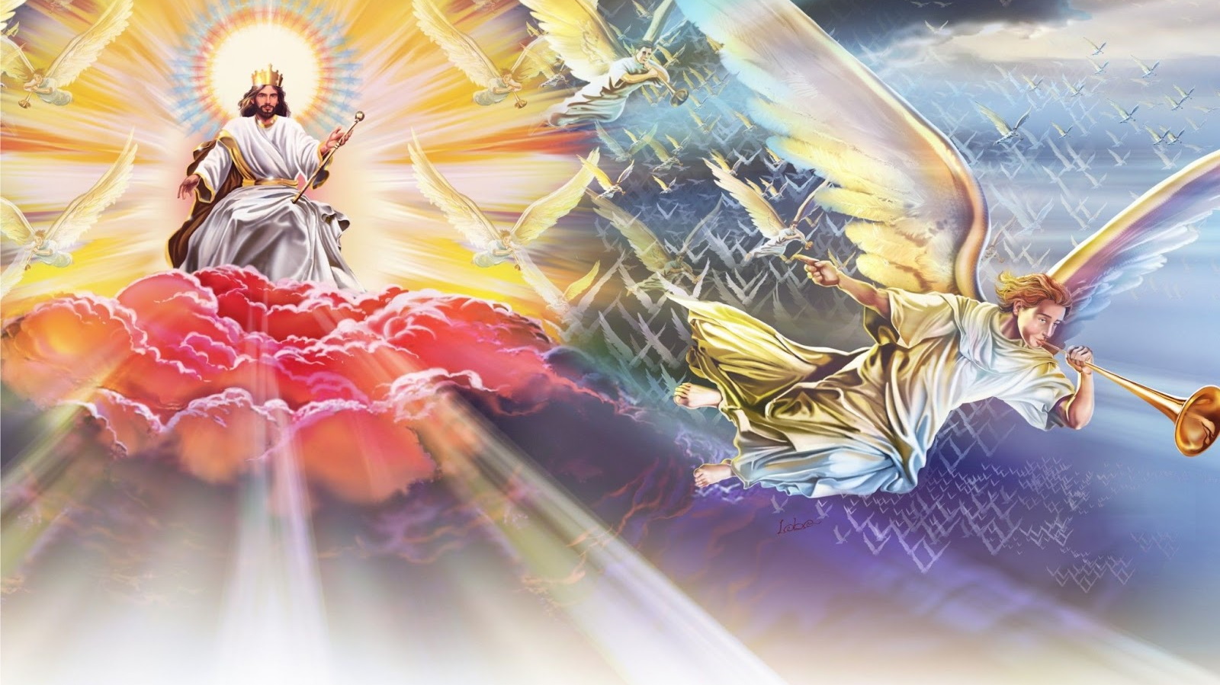
A bíblia diz que Cristo virá em sua segunda vinda com todos os seus anjos.

Slide 35
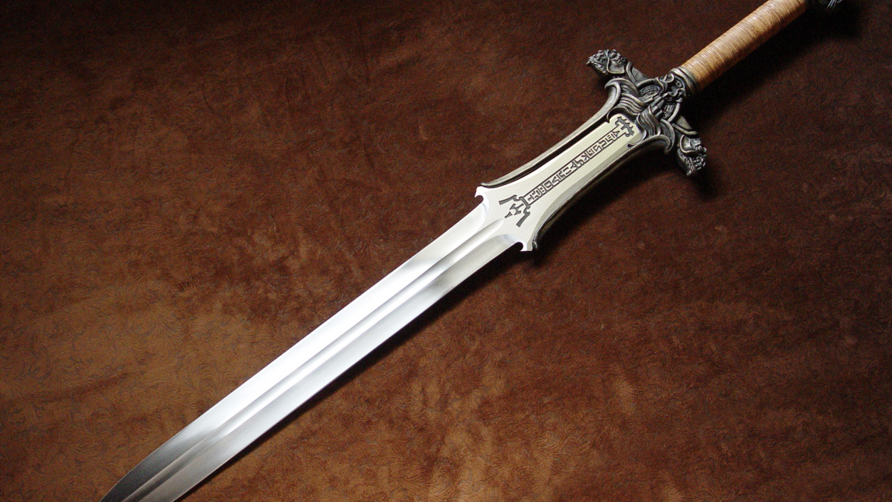
uma espada afiada de dois gumes

Slide 36
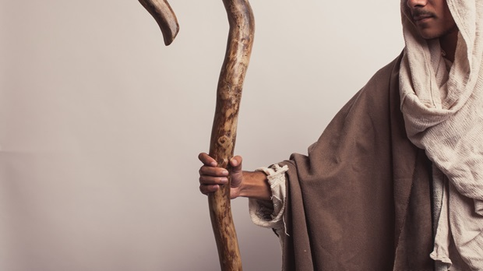
a vara do Pastor Divino

Slide 37
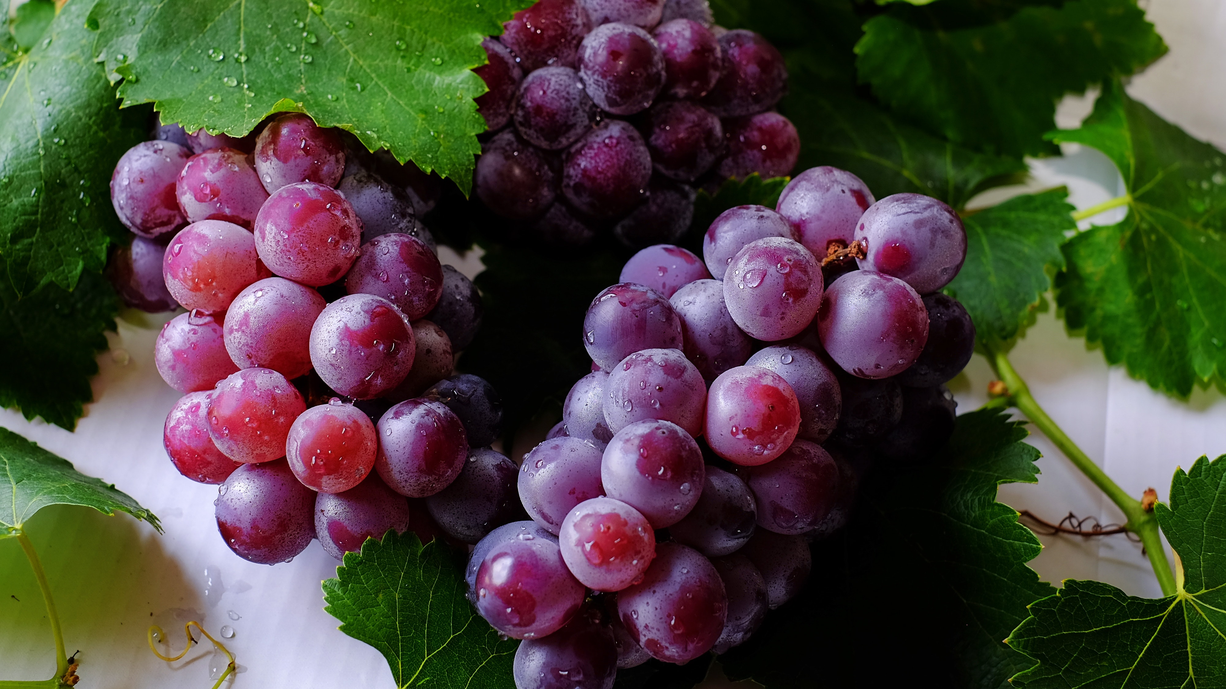
O vinicultor que "pisa o lagar do vinho do furor da ira de Deus"

Slide 38
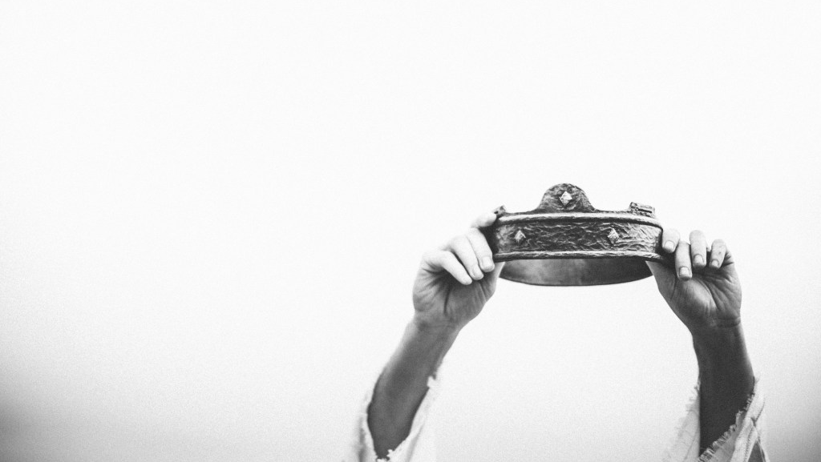
“REI DOS REIS E SENHOR DOS SENHORES”

Slide 39
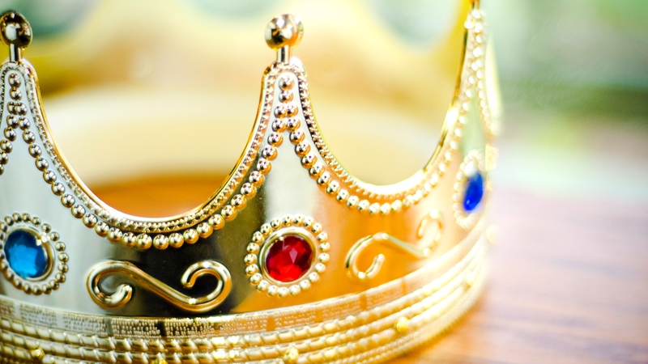
A coroa do vencedor

Slide 40
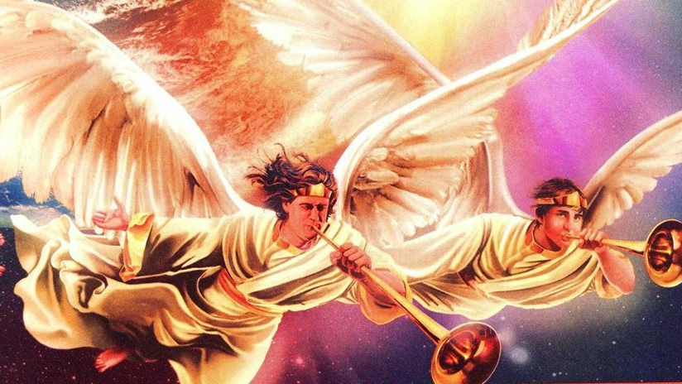
Quem é convocado e convidado pelo anjo? Ap. 18:17-18
7

Slide 41
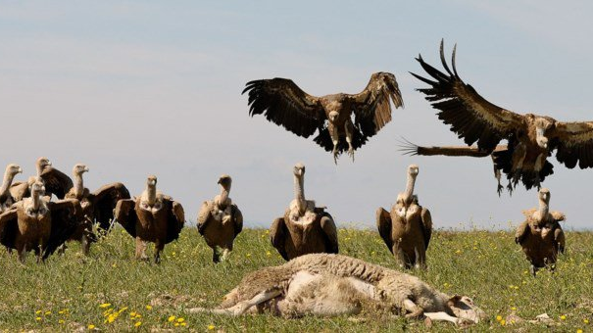
Esta batalha terá um grande massacre.
Esta Foto de Autor Desconhecido está licenciado em CC BY

Slide 42
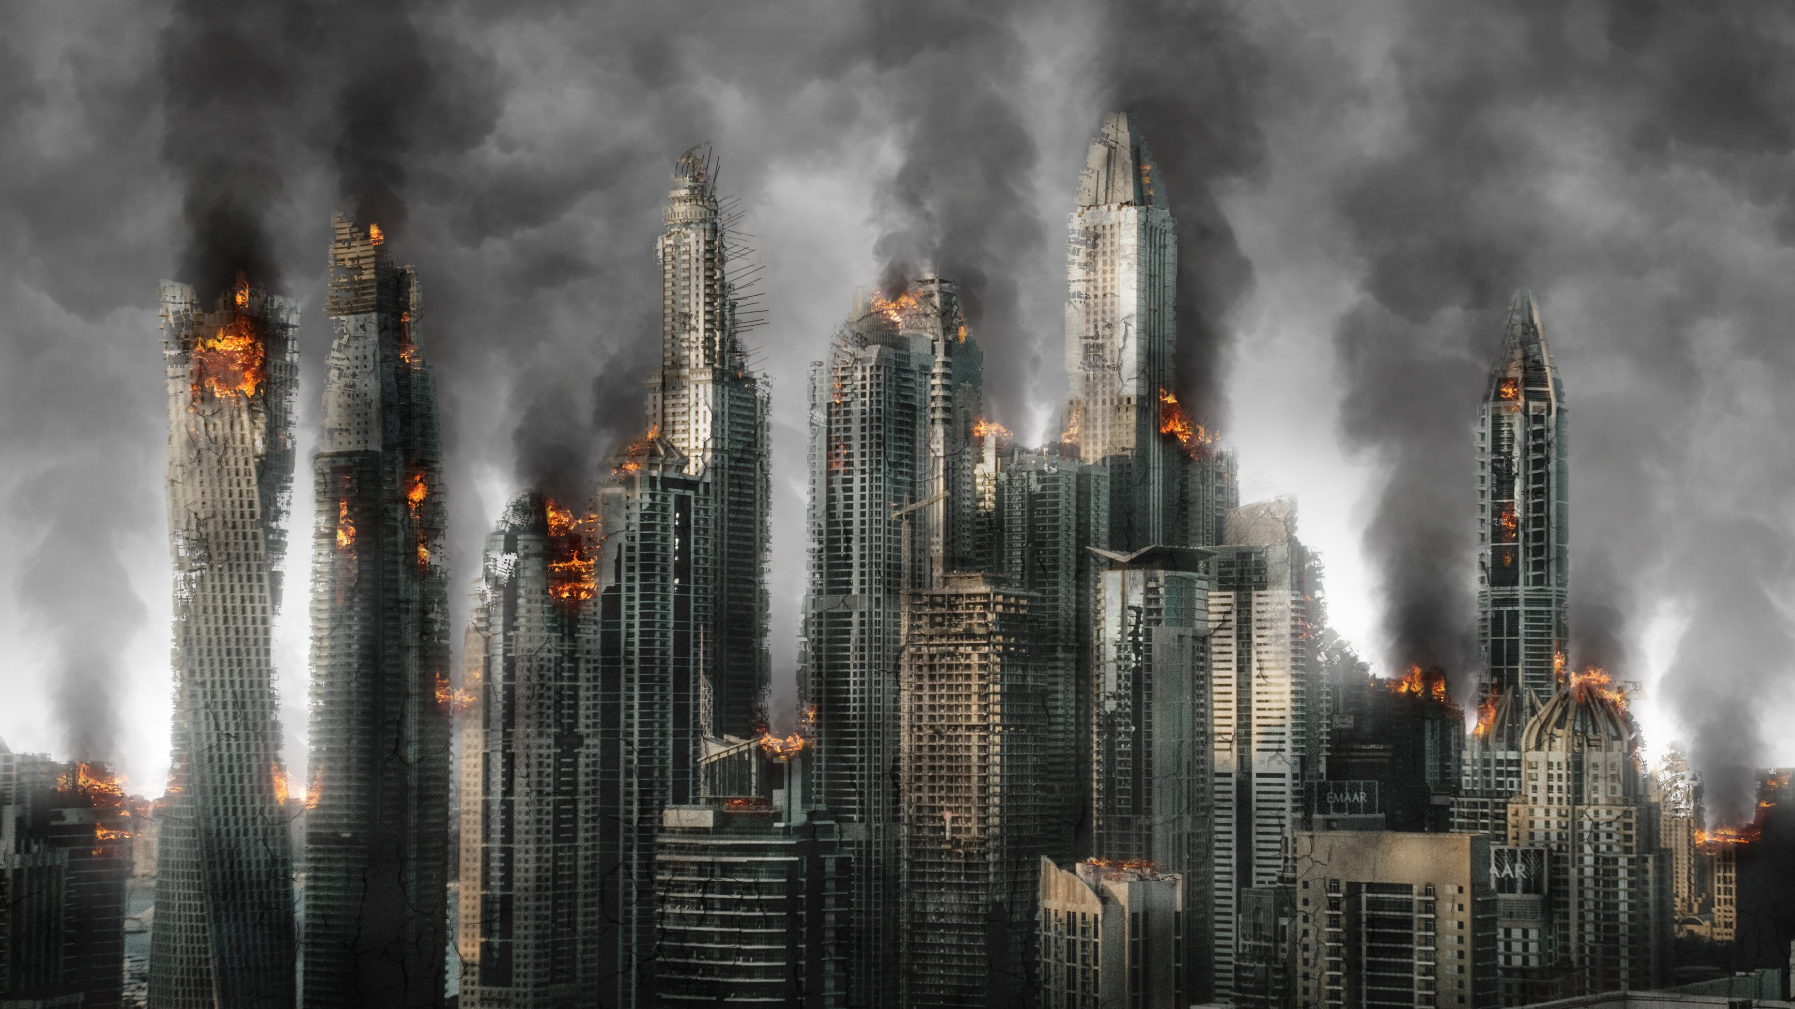
implica uma destruição definitiva

Slide 43
Todos os ímpios serão destruídos com o resplendor da glória de Cristo

Slide 44
Como a besta e seu falso profeta recebem o cavaleiro do cavalo branco e qual é o seu fim? Ap.18: 19-21
8

Slide 45
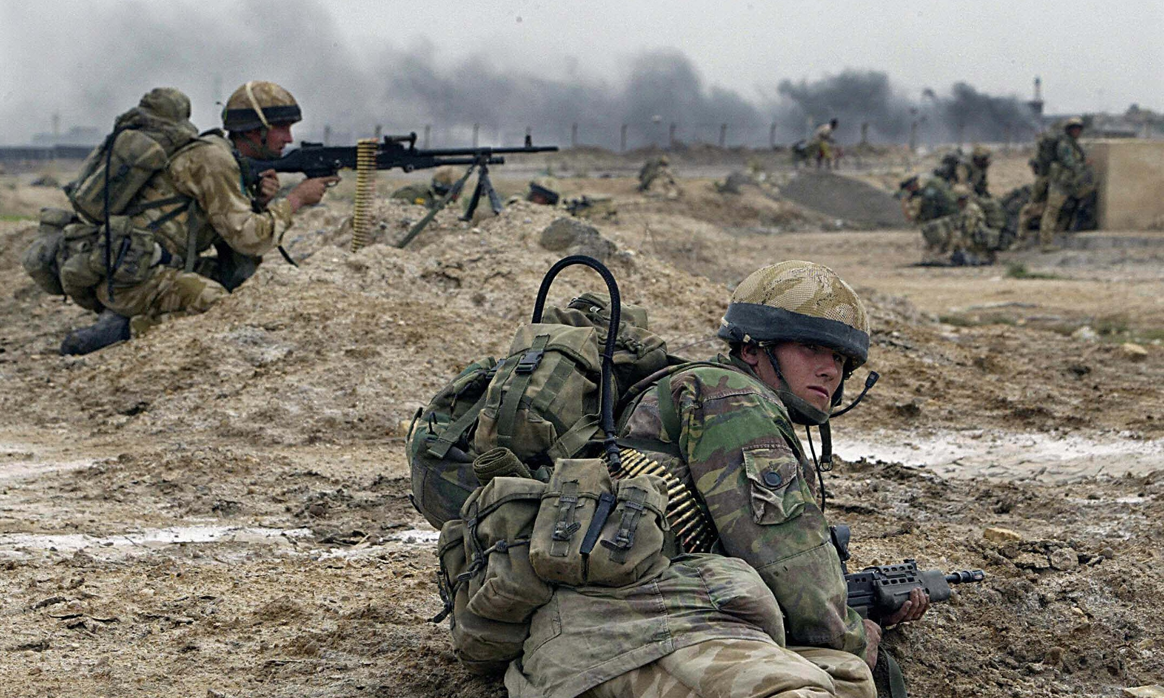
A besta está liderando todos os reis da terra, eles estão reunidos no Armagedom com a besta-anticristo esta seu companheiro fiel, o falso profeta,

Slide 46
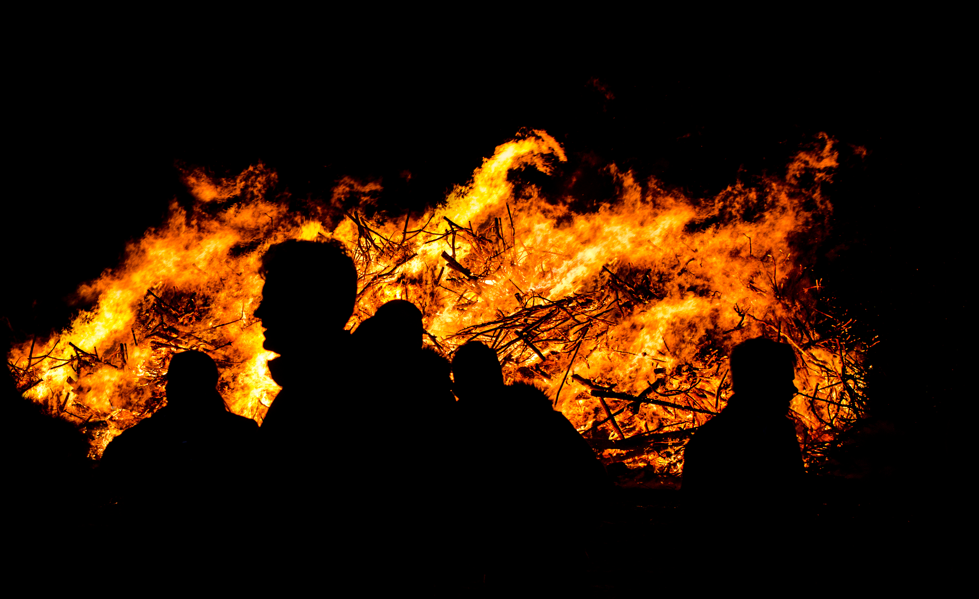
Esses dois poderes, representando o papado e os Estados Unidos, serão lançados no lago de fogo.

Slide 47
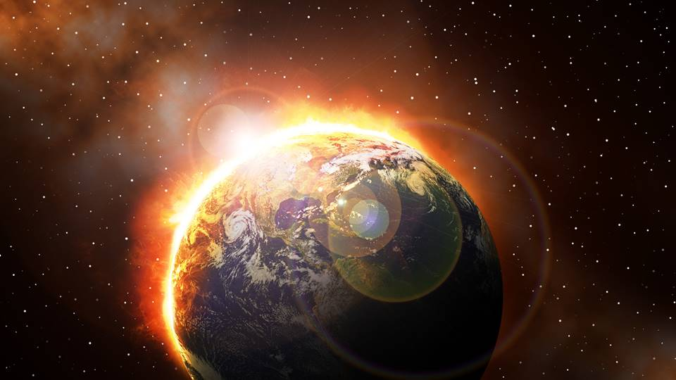
Esta linguagem figurativa é usada para garantir a destruição completa e definitiva do mal e a vitória completa do Cordeiro e daqueles que o esperam indefesos

Slide 48
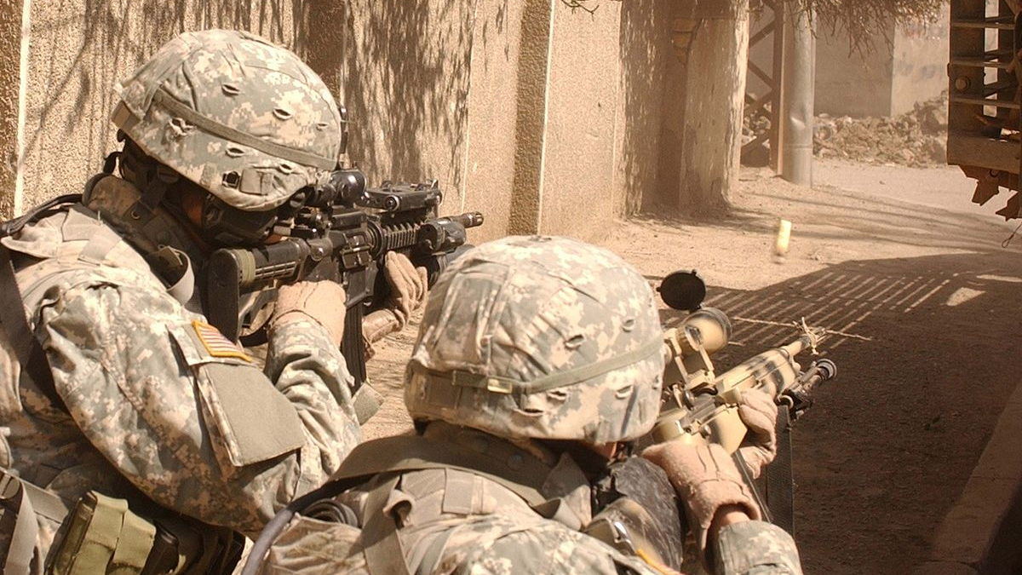
Originalmente, os exércitos terrestres estavam executando o decreto de extermínio contra aqueles que tinham o selo de Deus, por não aceitar a marca da besta
Esta Foto de Autor Desconhecido está licenciado em CC BY-SA

Slide 49
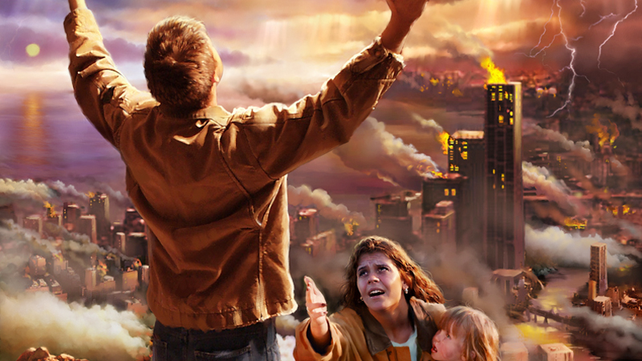
mas a matança foi deles porque o Rei dos Reis interveio.

Slide 50

Embora esses eventos ainda sejam futuros, eles estão próximos

Slide 51
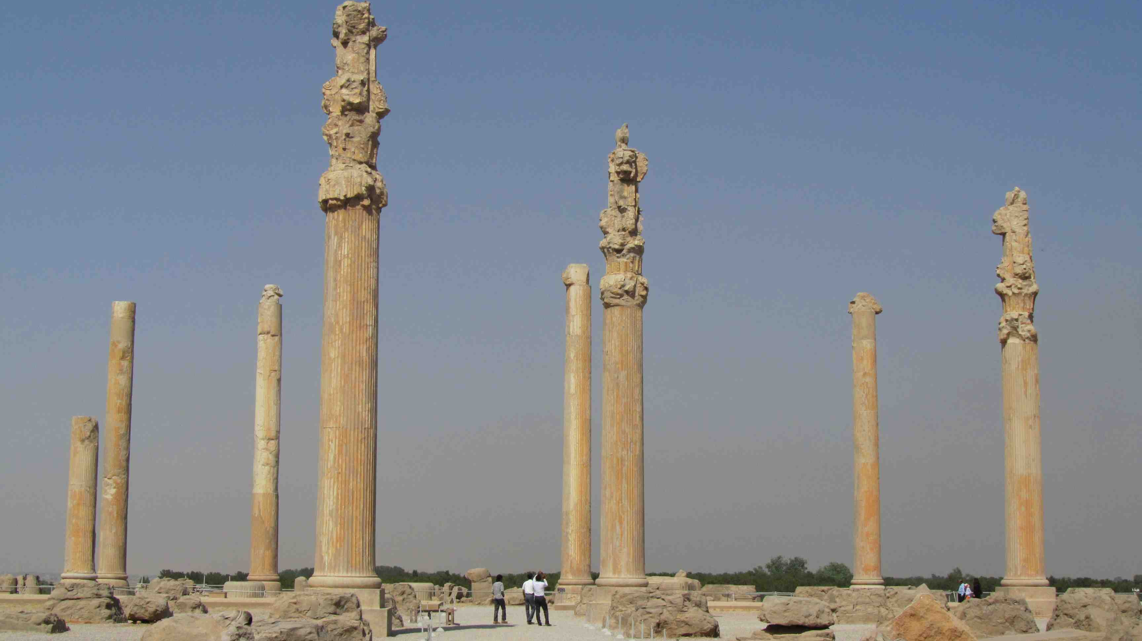
não estamos falando sobre impérios desconhecidos.

Slide 52
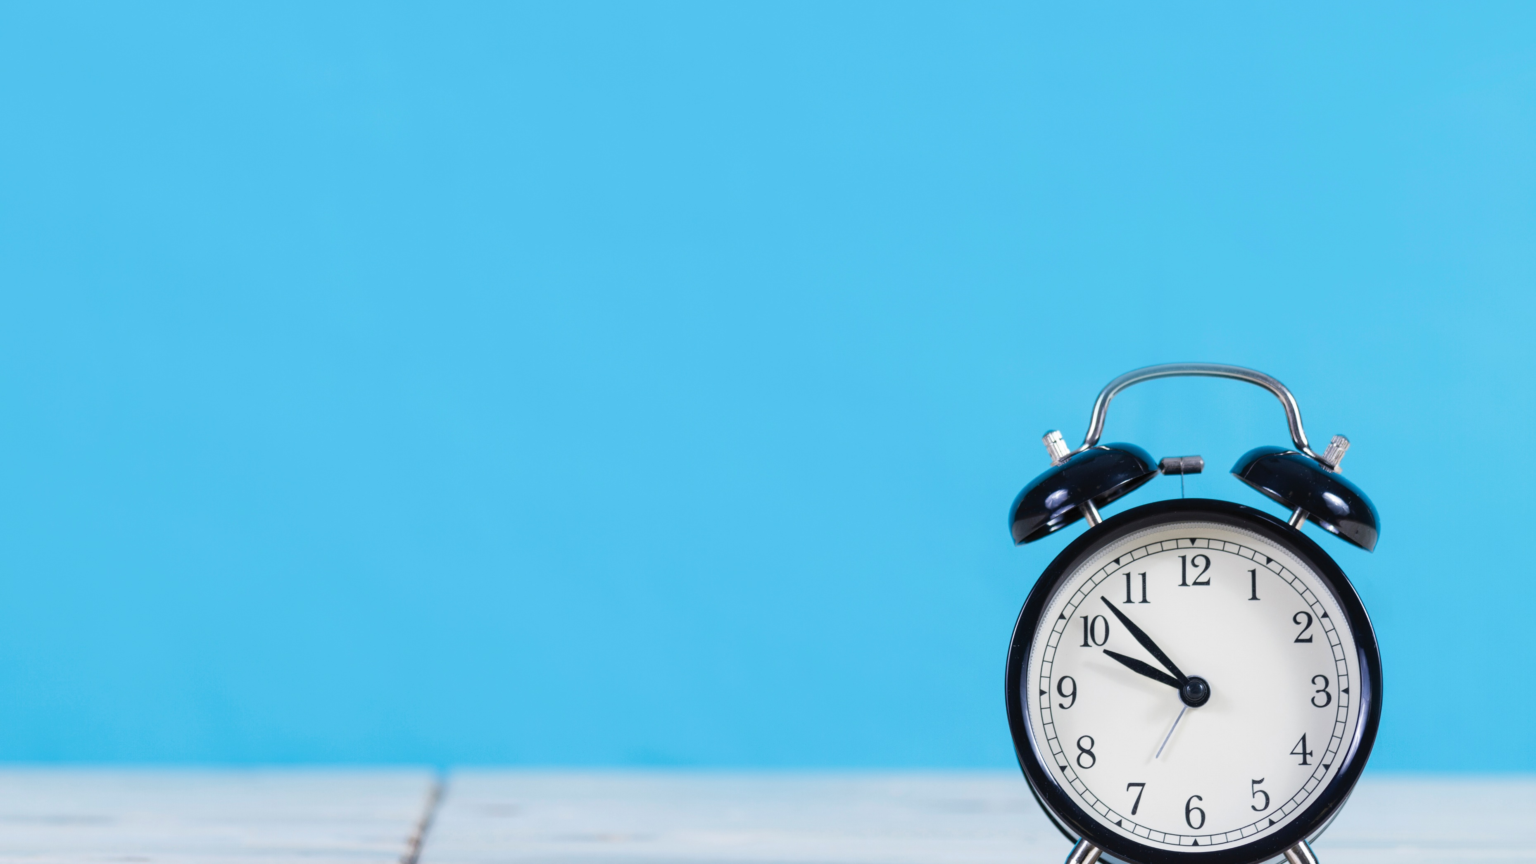
que mostra quão perto está o fim.

Slide 53
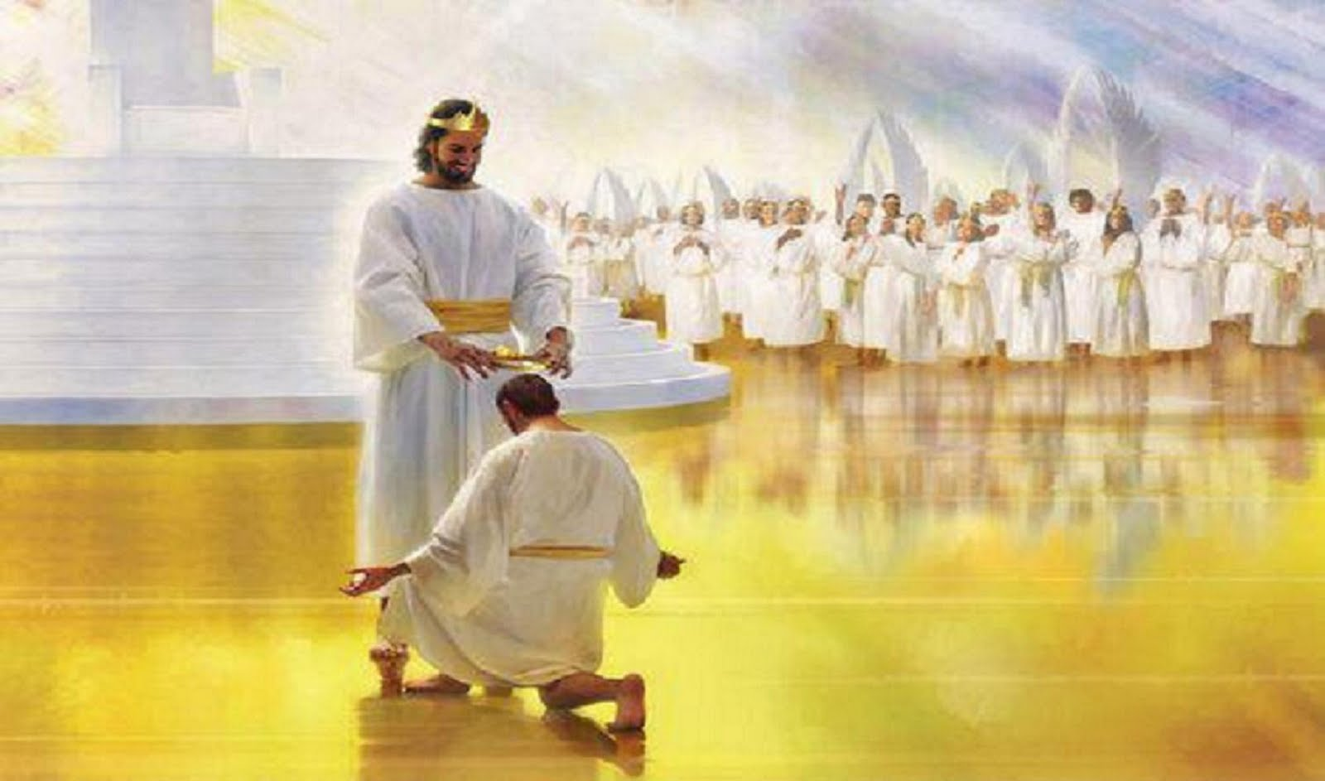
A boa notícia é que as profecias, antecipam que o bem triunfará.

Slide 54
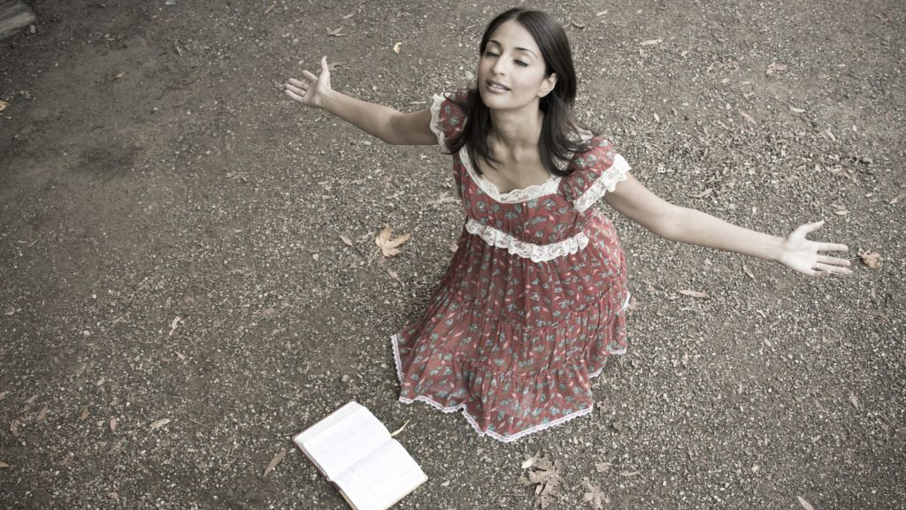
Você quer se colocar do lado de Cristo nesta batalha final, para vencer com Ele?

